Slide 1
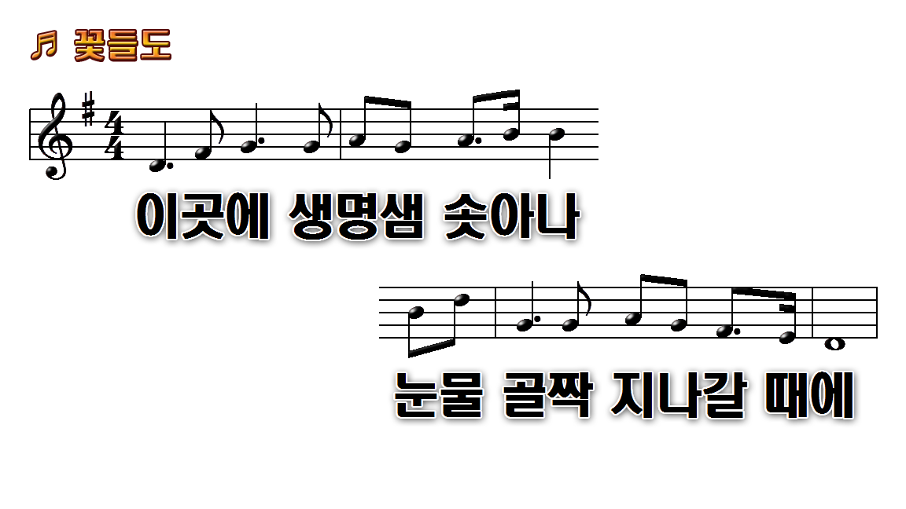
1.이곳에 생명샘 솟아나
5.그날에 하늘이 열리고
7.꽃들도 구름도 바람도

Slide 2
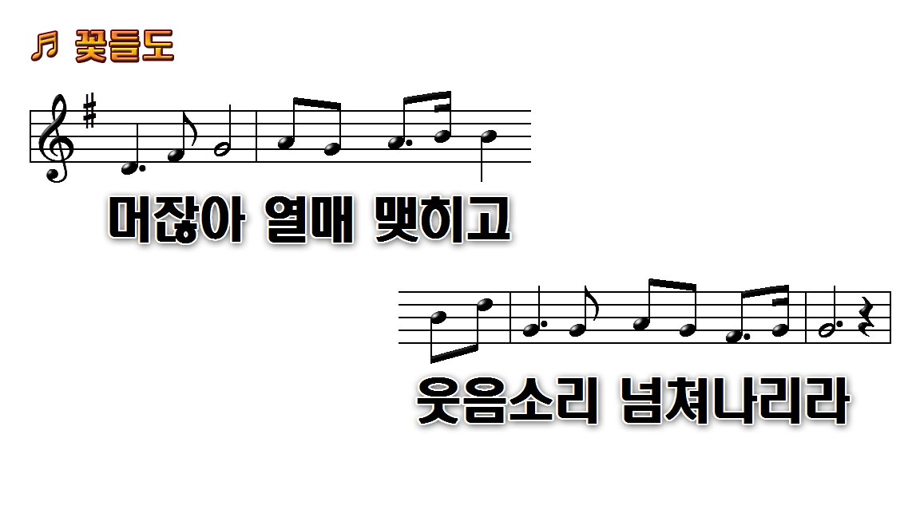
1.이곳에 생명샘 솟아나
5.그날에 하늘이 열리고
7.꽃들도 구름도 바람도

Slide 3
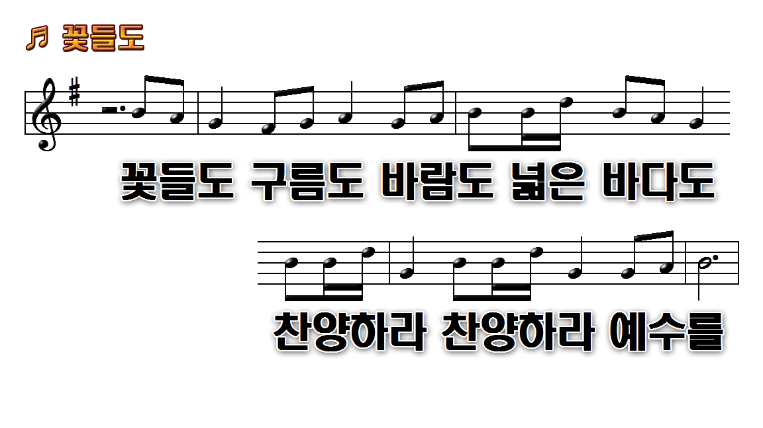
1.이곳에 생명샘 솟아나
5.그날에 하늘이 열리고
7.꽃들도 구름도 바람도

Slide 4
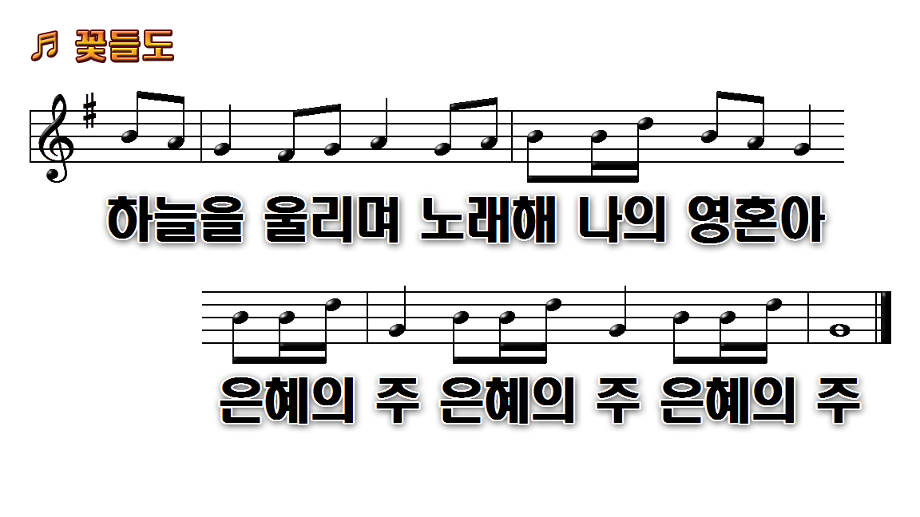
1.이곳에 생명샘 솟아나
5.그날에 하늘이 열리고
7.꽃들도 구름도 바람도

Slide 5
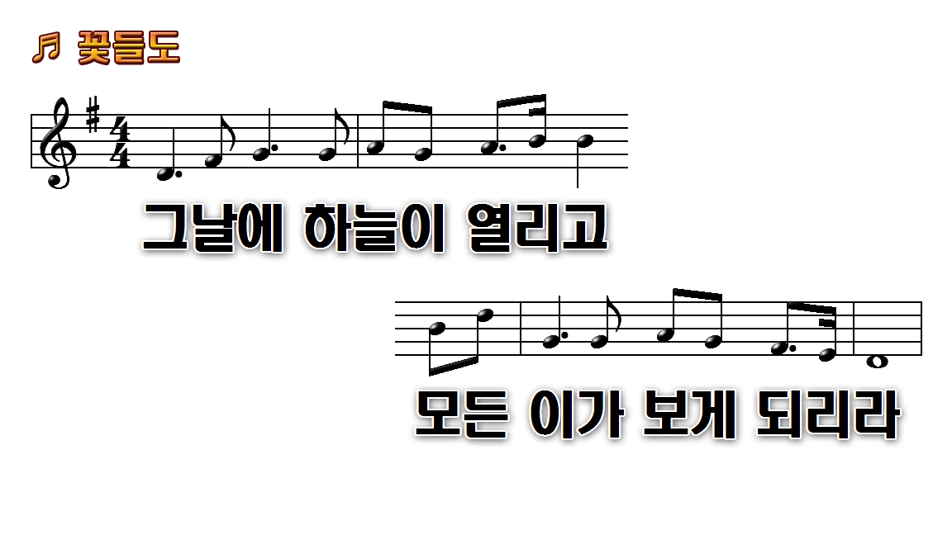
1.이곳에 생명샘 솟아나
5.그날에 하늘이 열리고
7.꽃들도 구름도 바람도

Slide 6
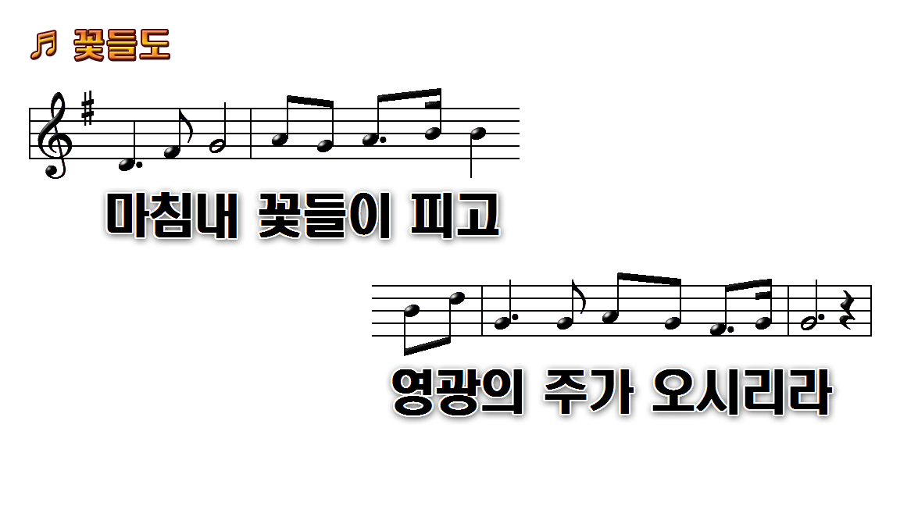
1.이곳에 생명샘 솟아나
5.그날에 하늘이 열리고
7.꽃들도 구름도 바람도

Slide 7
1.이곳에 생명샘 솟아나
5.그날에 하늘이 열리고
7.꽃들도 구름도 바람도

Slide 8
1.이곳에 생명샘 솟아나
5.그날에 하늘이 열리고
7.꽃들도 구름도 바람도

